Slide 1


مقدمة إلى
طرق البحث
أعداد
د.أحمد راجح إسماعيل
MGM333
مقدمة في طرق البحث
محاضرة 0

Slide 2

الفصل
0
مقدمة
www.midocean.ae

Slide 3

الفصل
0
أهمية والغرض من البحث
البحث هو فضول مُنظم.
غرض المقرر
- تقديم دليل مرجعي لعملية البحث.
- التأكيد على الطبيعة الأساسية لمهارات البحث لطلاب الأعمال.
الأهمية
- يسهل تحديد وحل مشاكل مكان العمل.
www.midocean.ae

Slide 4
الفصل
أهداف ومنهج المقرر
0
الأهداف
- تقديم رؤى حول عملية البحث.
- عرض الخيارات والفرص في المساعي البحثية.
- تشجيع تطوير أساليب البحث الفردية.
الفلسفة
- البحث كمغامرة ومتعة.
- تعزيز الفضول اللانهائي والرغبة في اكتشاف المجهول.
www.midocean.ae

Slide 5
الفصل
معلومات مهمة
0
الفترة الدراسية مدتها 13 أسبوعًا (بما في ذلك أسبوعان للاختبار النهائي).
تستند أوقات المحاضرات وجلسات المناقشة على توقيت مكة لجميع البرامج.
مدة المحاضرة المسجلة هي 70-90 دقيقة، ويتم رفعها على منصة موديول.
سيتم رفع المحاضرة الأسبوعية على موديول كل يوم سبت الساعة 12 ظهراً بتوقيت الرياض.
جلسات المناقشة اختيارية للطلاب، وتهدف إلى مناقشة ما تم تقديمه في المحاضرة المسجلة لذلك الأسبوع. (يرجى التحقق من الجدول الزمني للوقت المحدد ومدة الدورة.)
www.midocean.ae

Slide 6
الفصل
معلومات مهمة
0
الأسبوع الأول هو أسبوع التوجيه.
كل ما يتعلق بالفصل الدراسي تم رفعه على صفحة مودل.
سيتم رفع اختبار قصير بأسئلة عامة بسيطة، ليكون بمثابة تدريب على الوقت وعدد الأسئلة.
يتم رفع الاختبار القصير أسبوعيًا في نفس وقت المحاضرة يوم السبت من كل أسبوع في الساعة 10 مساءً، ويبقى مفتوحًا لمدة أسبوع، ثم يغلق يوم السبت التالي في الساعة 9 مساءً.
www.midocean.ae

Slide 7
الفصل
معلومات مهمة
0
أسئلة الاختبار القصير: اختيار من متعدد / مطابقة / صح وخطأ / أسئلة صوتية.
-- تعتبر الإجابة على الاختبار القصير حضورًا للطالب.
-- الاختبار القصير يستحق 8 درجات / 8 أسئلة. (إجمالي 80 درجة)
-- الوقت المسموح به للاختبار القصير هو 24 دقيقة.
-- ستكون الامتحان النهائي عبر Moodle.
-- أسئلة الامتحان النهائي: اختيار من متعدد / تطابق / صحيح & خطأ / أسئلة صوتية.
-- الامتحان النهائي هو 20 علامة.
www.midocean.ae

Slide 8

الفصل
هرمية البحث
0
تصف الصورة 0.1 العلاقات بين المستويات المختلفة من هرمية البحث.
www.midocean.ae

Slide 9
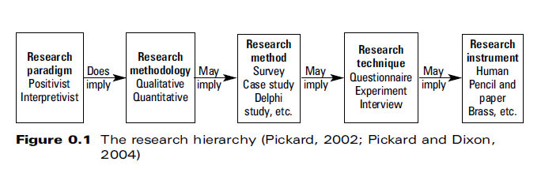

Slide 10
الفصل
نموذج
0
الأنماط هي 'مجموعة من المعتقدات والقيم والتقنيات' مشتركة بين مجتمع علمي (كون, 1970, 146).
توفير الحلول أو الأمثلة لحل المشكلات العلمية (سيل, 1998, 12).
توجه الأنماط الموضوع، والنشاط، وطبيعة نواتج البحث (كوربيتا, 2003, 11).
www.midocean.ae

Slide 11
الفصل
الأنماط والمنهجيات
0
يشير النمط إلى منهجية;
الرؤية العالمية غالبًا ما تحدد طبيعة البحث.
من الناحية المثالية، يجب أن تحدد مسألة البحث طبيعة 'السؤال'.
www.midocean.ae

Slide 12
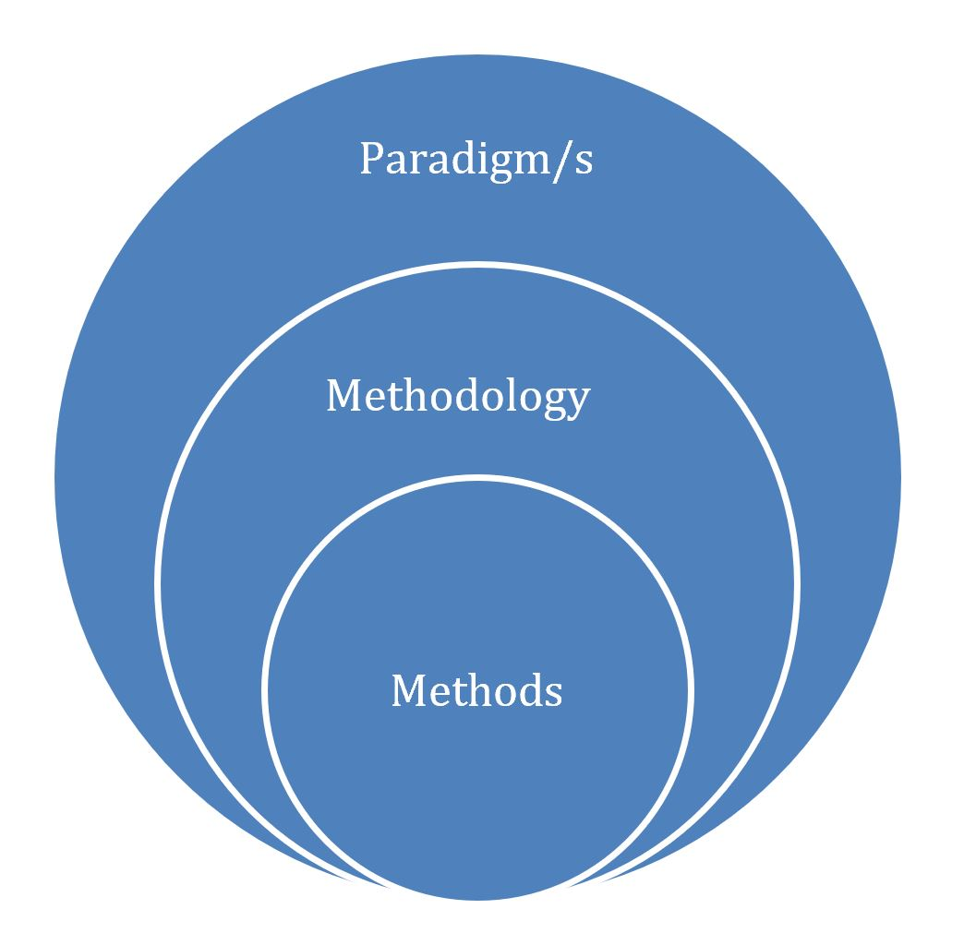

Slide 13
الفصل
النموذج: الوضعية مقابل التفسيرية
0
الوضعية: يعتمد هذا النموذج على فكرة أن العالم الاجتماعي يمكن دراسته بنفس الطرق العلمية المستخدمة في العلوم الطبيعية.
المنهجية: يستخدم طرق كمية مثل الاستطلاعات، التجارب، والتحليل الإحصائي لاختبار الفرضيات.
وجهة النظر: يعتقد المؤمنون بالوضعية في الواقع الموضوعي الذي يمكن قياسه وتحديده.
طبيعة البحث: يسعى البحث ضمن هذا النموذج إلى تحديد القوانين العامة والأنماط في السلوك الاجتماعي من خلال الملاحظة والتحليل الموضوعي التجريبي.
www.midocean.ae

Slide 14
الفصل
النموذج: الوضعية مقابل التفسيرية
0
التفسيرية: يركز هذا النموذج على فهم المعنى الذاتي للظواهر الاجتماعية من وجهة نظر أولئك الذين يعيشونها.
المنهجية: تستخدم طرق نوعية مثل المقابلات، الإثنوغرافيا، والملاحظة المشارك للحصول على رؤى عميقة.
وجهة نظر العالم: يؤمن المفسرون أن الواقع مبني اجتماعياً ولا يمكن فهمه إلا من خلال الخبرات الذاتية للأفراد.
طبيعة البحث: يركز البحث على فهم المعنى وسياق الظواهر الاجتماعية، غالبًا ما يفضل العمق على القابلية للتعميم.
www.midocean.ae

Slide 15
الفصل
سؤال البحث: كيف تؤثر منصات التواصل الاجتماعي على المشاركة السياسية بين الشباب؟
0
طبيعة 'السؤال'
يمكن الاقتراب من هذا السؤال باستخدام استراتيجية مختلطة، حيث يتعلق الأمر بكل من قياس مستويات المشاركة واستكشاف تجارب المستخدمين.
المنهجية
الكمي: استخدام الاستبيانات لقياس تكرار وأنواع المشاركة السياسية (مثل، توقيع العرائض، حضور الاحتجاجات) بين الشباب الذين يستخدمون وسائل التواصل الاجتماعي.
نوعي: إجراء مقابلات معمقة لفهم كيفية وسبب انخراط الشباب في المحتوى السياسي على وسائل التواصل الاجتماعي، وكيف يؤثر ذلك على آرائهم السياسية وأفعالهم.
www.midocean.ae

Slide 16
فصل
تحليل نوعي
0
مناقشة حول تحليل السرد وأساليب نوعية أخرى.
أهمية فهم السياق والتفاصيل الدقيقة في البيانات النوعية.
www.midocean.ae

Slide 17


Slide 18
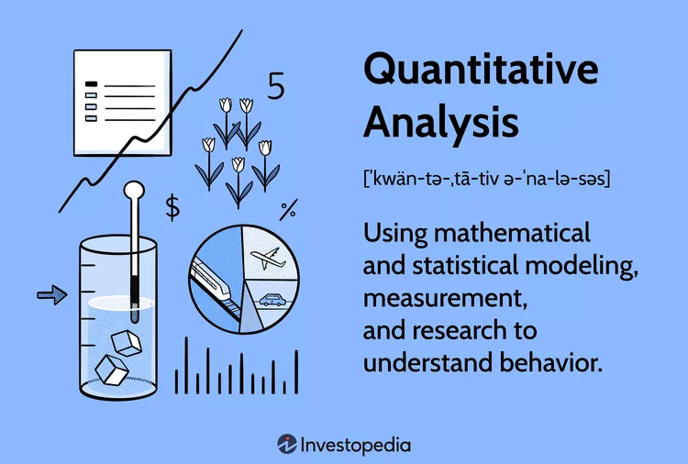

Slide 19
فصل
طرق البحث
0
تعريف
- نظام محدد للتحقيق التجريبي، وغالباً ما يسمى 'استراتيجية'.
- يتم تعريف طريقة البحث من خلال الغرض الدافع، وليس التقنيات.
أمثلة على طرق البحث
- دراسة حالة
- استبيان
- بحث عملي
www.midocean.ae

Slide 20

الفصل
تقنيات البحث
0
تعريف
- تقنيات جمع البيانات الفردية ضمن طريقة.
أمثلة على التقنيات
- المقابلات
- الاستبيانات
- مجموعات التركيز
www.midocean.ae

Slide 21
الفصل
أدوات البحث
0
تعريف
- جهاز مصمم أو مُدرب لجمع البيانات اللازمة.
أمثلة على الأدوات
- أدوات 'القلم والورق': استبيانات فعلية أو عبر الإنترنت
- أدوات 'البشر': الباحثون يجمعون البيانات في البيئات الطبيعية
الاستخدام
- تختلف الأدوات بناءً على نوع البحث والإعداد.
www.midocean.ae

Slide 22
الفصل
نظرة عامة على المحتويات - الجزء 1
0
الجزء 1: بدء عملية البحث
- التركيز على القضايا العامة الضرورية لمعظم التحقيقات البحثية.
- مناقشة موجزة لثلاثة نماذج بحثية رئيسية في مجال الأعمال.
الغرض
- تقديم لمحة عامة عن التفكير الحالي في هذا المجال.
- مناقشة المنهجيات الكمية والنوعية وصرامتها.
www.midocean.ae

Slide 23
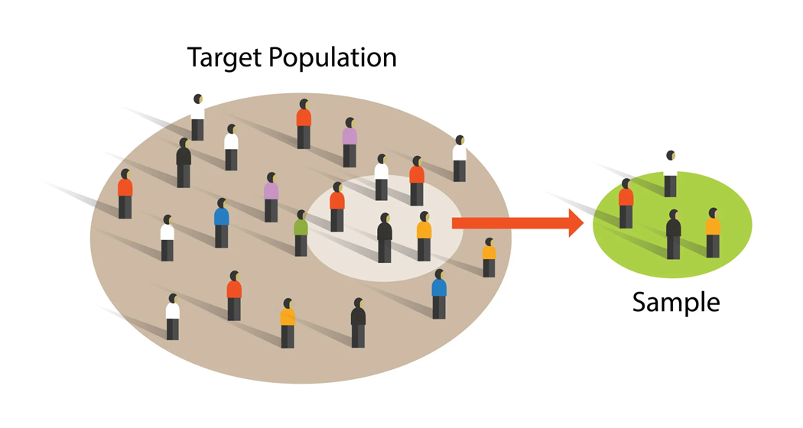
الفصل
الموضوعات الرئيسية في الجزء الأول
0
الموضوعات الرئيسية التي تم تناولها
- مراجعة الأدبيات
- تحديد البحث
- أخذ العينات
- إعداد اقتراح بحث
www.midocean.ae

Slide 24

الفصل
نظرة عامة على المحتويات - الجزء 2
0
الجزء 2: أساليب البحث
- التركيز على أساليب البحث المختلفة والنهجات المحتملة.
- يصف أسلوب بحث والأسئلة المناسبة له.
- إرشادات حول تصميم كل أسلوب.
www.midocean.ae

Slide 25

الفصل
نظرة عامة على المحتويات - الجزء 3
0
تقنيات جمع البيانات
- التركيز على التقنيات للبحث الاجتماعي أو 'المركّز حول الشخص'.
- يتضمن تقنيات لفحص وتطوير الأنظمة.
- يناقش تقنيات البحث 'الافتراضية' كتعديلات على التقنيات التقليدية.
www.midocean.ae

Slide 26
الفصل
الجزء 4: تحليل البيانات وعرض البحث
0
مقدمة في تحليل البيانات
ركز على تقنيات التحليل الكمي والنوعي.
نظرة عامة مختصرة على تقنيات التحليل الإحصائي.
تطبيق الإجراءات المناسبة على البيانات المجمعة.
www.midocean.ae

Slide 27
الفصل
التحديات في تقديم البحث
0
تسليط الضوء على الصعوبة التي يواجهها العديد من الباحثين في تقديم أبحاثهم بشكل فعال.
تأكيد على أهمية التواصل الواضح والمؤثر لنتائج البحث.
استراتيجيات التقديم الفعال
تقنيات هيكلة وتنظيم نتائج البحث.
نصائح حول جذب الجمهور ونقل الرسائل الرئيسية بإيجاز.
www.midocean.ae

Slide 28

الفصل
أفكار نهائية
0
أهمية الشغف والتعلم المستمر في أن تصبح خبيرًا.
تشجيع على احتضان الأخطاء كفرص للتعلم.
دعوة للمشاركة في الشغف والتفاني في البحث.
www.midocean.ae

Slide 29



شكرًا لكم

